Slide 1
CIENCIAS DE LA EDUCACIÓN & DISEÑO UNIVERSAL PARA EL APRENDIZAJE (DUA)
Adecuación Curricular Inclusiva y
Mediación Didáctica Situada en Oaxaca
UCA: Estadística Aplicada a las Ciencias Sociales (Clave DI-EAC-03 · 3er Semestre)
Licenciatura en Ciencias Sociales y Estudios Políticos — IISUABJO, UABJO
Docente / Asesoría: Dra. Maldonado | Grupo 301 (IISUABJO) | Estudiante: Carlos Arturo
Repositorio de Código Abierto y Documentación: https://github.com/Tortaconflow/aula-301
Despliegue Web Gratuito (PWA): https://aula-301.vercel.app · 100% Funcional sin Internet

Slide 2
1. DIAGNÓSTICO CONTEXTUAL
Diagnóstico Situado: Las Barreras de Aprendizaje en Oaxaca
02 / 13
Realidad Sociodemográfica de Oaxaca (INEGI 2024-2026)
• Pobreza Multidimensional: 51.6% en Oaxaca vs. 29.6% nacional (INEGI / CONEVAL).
• Rezago Educativo: 30.5% en Oaxaca frente a 18.6% a escala nacional.
• Informalidad Laboral: 79.9% de la población ocupada (1er Trimestre 2026).
• Diversidad Lingüística: 31.2% de la población de 3+ años habla lengua originaria.
• Limitación Tecnológica: Estudiantes combinan estudio con trabajo informal y largos trayectos.
Diagnóstico del Aula 301: BAP Identificadas
• Brecha de Dispositivos: 46.7% solo cuenta con teléfono celular para entregar tareas. Solo 23.3% tiene computadora propia.
• Infraestructura Crítica: Las computadoras del aula 'a duras penas arrancan' y la red de CU es intermitente o inexistente.
• BAP Pedagógica: Inseguridad y timidez para participar verbalmente; temor al juicio por error.
• Premisa de Educación Inclusiva: Las BAP NO están en el estudiante ni en su capacidad; están en la rigidez de los medios y en el entorno didáctico.
Aula 301 · Adecuación Curricular UCA Estadística Aplicada (IISUABJO) · Repositorio: https://github.com/Tortaconflow/aula-301

Slide 3
2. FUNDAMENTACIÓN EDUCATIVA
Marco Pedagógico: DUA, Aprendizaje Situado y Estudio de Casos
03 / 13
Adecuación No Significativa
Conserva el rigor curricular
No recorta contenidos ni disminuye la exigencia académica. Se mantienen los 9 créditos, 144 horas y propósitos formativos, adaptando tiempos, medios y formatos de acceso.
Diseño Universal (DUA)
Montoya et al., 2024 / UNESCO
1. Múltiples formas de representación (tabla, gráfica, texto).
2. Múltiples formas de acción/expresión (móvil, papel, CSV).
3. Múltiples formas de implicación (casos reales de Oaxaca).
Aprendizaje Situado
Díaz Barriga / López Ocampo (2021)
El conocimiento se construye en interacción con la realidad comunitaria. La estadística deja de ser abstracta (dados y canicas) y aborda el empleo, tecnología y servicios de Oaxaca.
Estudio de Casos
Wassermann (1999) / Stake / Yin
Mini casos didácticos delimitados con preguntas críticas. Fomenta el análisis individual, la discusión respetuosa entre pares y el reconocimiento del locus de enunciación.
Aula 301 · Adecuación Curricular UCA Estadística Aplicada (IISUABJO) · Repositorio: https://github.com/Tortaconflow/aula-301

Slide 4
3. DISEÑO CURRICULAR
Estructura Curricular: Las 6 Tablas de la Propuesta
04 / 13
Tabla 1: Continuidad
Clave DI-EAC-03; 3er Semestre; 9 créditos; 144 horas semestrales (4 docentes + 4 independientes semanales). Bases firmes para Estadística Inferencial.
Tabla 2: Matriz BAP
Ajustes de acceso y mediación: De solo Excel en aula a alternativas gratuitas offline y papel. De examen punitivo a evaluación formativa.
Tabla 3: Contenidos Situados
8 bloques articulados: Conceptos, Métodos, Excel, Tendencia Central, Dispersión, Curva Normal (asimetría oaxaqueña), Muestreo y Apartado Metodológico.
Tabla 4: Saberes y Evidencias
Articulación de saberes: Científico/Disciplinar (base ordenada), Cultural/Comunitario (locus de enunciación) y Ético (sin estigmatizar comunidades).
Tabla 5: Tres Mini Casos
1. Acceso tecnológico y participación educativa.
2. Escolaridad y empleo juvenil (contingencia).
3. Acceso a servicios básicos (cobertura).
Tabla 6: 8 Semanas de Proyecto
Secuencia gradual: Diagnóstico inicial, formulación de variables, prácticas de tendencia central, dispersión, contraste con curva normal y reporte final.
Aula 301 · Adecuación Curricular UCA Estadística Aplicada (IISUABJO) · Repositorio: https://github.com/Tortaconflow/aula-301

Slide 5
4. MEDIACIÓN TECNOLÓGICA
La Tecnología como Mediación Didáctica (No como Protagonista)
05 / 13
¿Por qué fallan Classroom y SICE en Oaxaca?
✗ Dependencia de Conectividad Continua: Si se cae el internet a mitad de un formulario, se pierde la respuesta y genera frustración.
✗ Alto Consumo de Datos Móviles: Plataformas pesadas con scripts comerciales gastan las recargas de celular de los alumnos.
✗ Exclusión en Máquinas Lentas: Exigen navegadores modernos y alta memoria RAM. En las computadoras del aula que 'a duras penas arrancan', el sistema se congela.
✗ Opacidad Evaluativa: La retroalimentación llega tarde, como una calificación sumativa sin proceso reflexivo.
La Respuesta de Aula 301: Mediación DUA Situada
✓ Arquitectura Local-First: Funciona 100% sin internet. El alumno puede redactar, autoevaluarse y consultar rúbricas en modo avión.
✓ Cero Peso Computacional: Construida en HTML5/CSS3 limpio sin librerías pesadas. Carga instantánea incluso en computadoras escolares de 2010.
✓ Autoguardado Local Reactivo: Cada letra pulsada se respalda en el navegador. Si la computadora se apaga de golpe, no se pierde el trabajo.
✓ Emancipación Tecnológica: Código libre en GitHub (Tortaconflow/aula-301) para que cualquier escuela oaxaqueña pueda replicarla gratis.
Aula 301 · Adecuación Curricular UCA Estadística Aplicada (IISUABJO) · Repositorio: https://github.com/Tortaconflow/aula-301

Slide 6
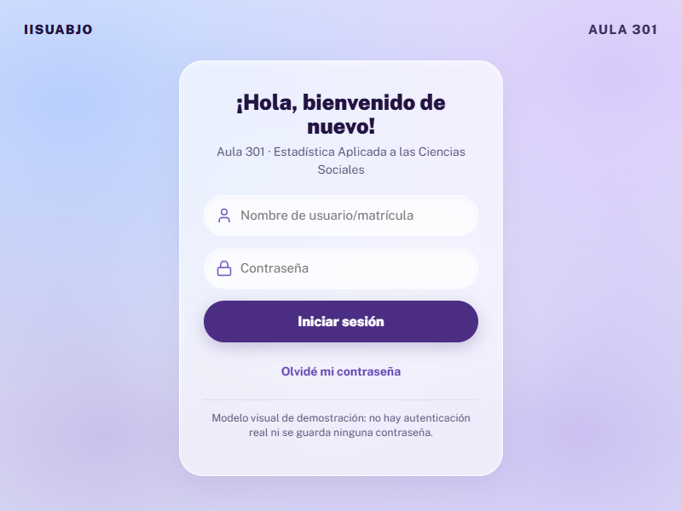
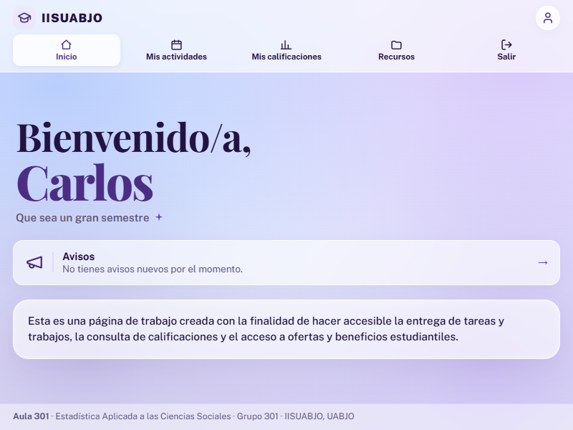
5. ENTORNO DE APRENDIZAJE
Evidencia Visual 1: Acceso Ergonómico y Reducción de la Ansiedad
06 / 13
Principios Pedagógicos Visibles
• Bienvenida Personalizada: Saludo cálido 'Que sea un gran semestre', reduciendo la barrera afectiva inicial.
• Navegación sin Sobrecarga: Menú claro de 4 opciones: Inicio, Actividades, Calificaciones y Recursos.
• Diseño sin Scroll en Inicio: Pensado para pantallas pequeñas de celular y monitores escolares de baja resolución.
• Barra de Avisos Asíncrona: La información esencial llega sin necesidad de recargar la página.
Aula 301 · Adecuación Curricular UCA Estadística Aplicada (IISUABJO) · Repositorio: https://github.com/Tortaconflow/aula-301

Slide 7
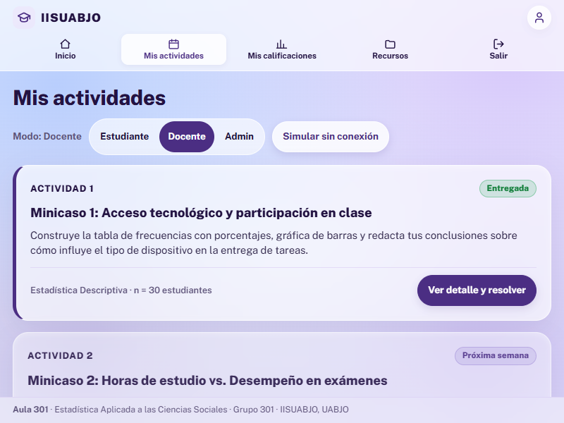
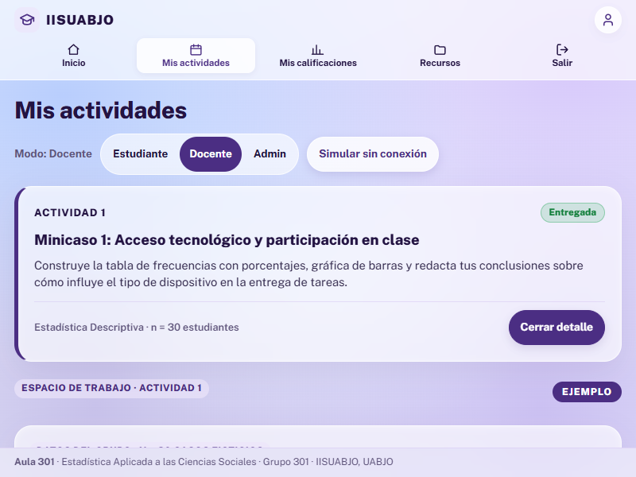
6. MEDIACIÓN EN EL AULA
Evidencia Visual 2: Metodología de Mini Casos Didácticos
07 / 13
Andamiaje del Mini Caso 1
• Problema Situado (Tabla 5): Acceso tecnológico de 30 compañeros del grupo (46.7% solo celular).
• Múltiple Representación (DUA): 1) Tabla numérica de frecuencias y porcentajes.
2) Gráfica de barras visual.
3) Archivo descargable en CSV para Excel o libreta.
• Locus de Enunciación: Pregunta reflexiva: ¿Qué formato debe solicitar el docente para no excluir a quien solo tiene celular?
• Despliegue Modular: Las tareas no abruman al estudiante; se revelan por semanas.
Aula 301 · Adecuación Curricular UCA Estadística Aplicada (IISUABJO) · Repositorio: https://github.com/Tortaconflow/aula-301

Slide 8
7. EVALUACIÓN AUTÉNTICA
Evaluación Formativa, Metacognición y Andamiaje Preventivo
08 / 13
Rúbrica Transparente desde el Inicio
Eliminación de la ambigüedad
El estudiante conoce con precisión los criterios de calidad antes de escribir una sola línea. Cuatro criterios clave: Planteamiento, Organización de datos, Interpretación social situada y Comunicación.
Autoevaluación Obligatoria (Metacognición)
El estudiante como evaluador de su propio aprendizaje
Antes de entregar, el alumno valora su propio trabajo (Logrado / En proceso / Inicial). Esto fomenta la autorregulación y la conciencia sobre sus propios saberes (Tabla 4).
Poka-Yoke Pedagógico (Diseño sin Errores)
Shigeo Shingo / Ingeniería Industrial al servicio del aula
La plataforma no permite enviar una tarea incompleta o sin autoevaluación. No es un castigo, es un andamiaje preventivo que evita que el alumno repruebe por descuidos mecánicos.
Respaldo y Seguridad Emocional
Protección contra imprevistos técnicos
Autoguardado cada 400ms en el navegador. La entrega genera un comprobante descargable con firma de integridad local, dando certeza al alumno de que su esfuerzo está respaldado.
Aula 301 · Adecuación Curricular UCA Estadística Aplicada (IISUABJO) · Repositorio: https://github.com/Tortaconflow/aula-301

Slide 9
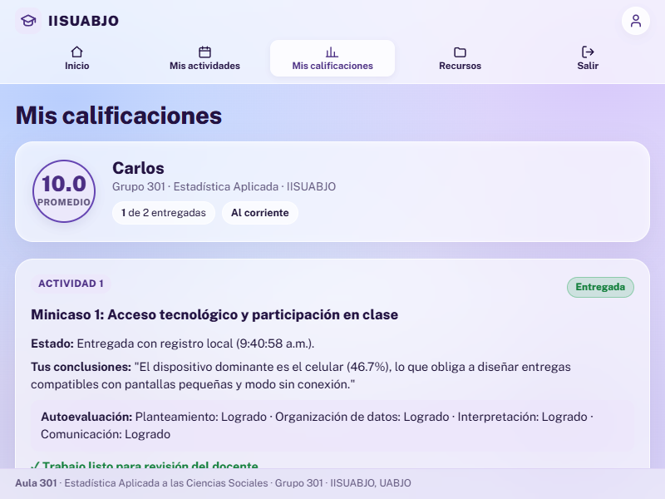
8. EVALUACIÓN EN ACCIÓN
Evidencia Visual 3: Acompañamiento Docente y Cierre de Ciclo
09 / 13
El Rol Docente en Aula 301
• Consulta Formativa: El estudiante monitorea su promedio y avances sin esperar semanas al reporte final.
• Bandeja de Ingesta Docente: El profesor recibe comprobantes por WhatsApp, correo o memoria USB y los arrastra al panel.
• Consolidación sin Servidor Central: La plataforma lee y verifica automáticamente los comprobantes locales.
• Cierre de Ciclo de Información: Garantiza que ningún alumno se quede atrás por falta de internet en su hogar.
Aula 301 · Adecuación Curricular UCA Estadística Aplicada (IISUABJO) · Repositorio: https://github.com/Tortaconflow/aula-301

Slide 10
9. DEMOCRATIZACIÓN TECNOLÓGICA
¿Cómo un Educador se Atreve a Crear Software? La IA como Taller
10 / 13
El Riesgo del 'Vibe Coding' en Educación
✗ ¿Qué es? Programar a tientas pidiendo cosas a un chat sin diseño pedagógico ni control de arquitectura.
✗ Consecuencias: Código pesado, plagado de librerías innecesarias que saturan los celulares.
✗ Inestabilidad: Funciona bien en la computadora nueva del docente, pero en el aula de Oaxaca con computadoras lentas simplemente colapsa.
✗ Falsa Ilusión: Pareciera que 'ya hay app', pero pedagógicamente es inaccesible y excluyente.
Ingeniería Pedagógica Asistida (Goldfish Swarm)
✓ La Pedagogía Mandó sobre el Código: El educador definió las BAP, el DUA y las 6 tablas curriculares; la IA se subordinó a esas reglas.
✓ Enjambre de 7 Agentes Especialistas: Críticos hostiles que auditaron simplicidad, ergonomía táctil (44px) y cero librerías innecesarias.
✓ Ingeniería Inversa con REA: Se tomó la interfaz original soñada por Carlos Arturo y se limpiaron todos los vicios técnicos.
✓ Resultado Emancipador: Un estudiante o docente de educación puede materializar software sostenible y seguro sin depender de un departamento de TI.
Aula 301 · Adecuación Curricular UCA Estadística Aplicada (IISUABJO) · Repositorio: https://github.com/Tortaconflow/aula-301

Slide 11
10. PROTOCOLO DE AULA
Estrategia Didáctica: ¿Por qué Usar Capturas y no Demo en Vivo?
11 / 13
La Realidad del Aula en Oaxaca
Hardware limitado y fallas de red
En el salón de clases las computadoras 'a duras penas arrancan'. Abrir múltiples pestañas de navegador o depender del Wi-Fi de la escuela es la causa #1 por la que fallan las presentaciones académicas de tecnología.
El Principio de Certeza Pedagógica
El contenido debe fluir sin estrés
El objetivo de la sesión no es presumir una conexión a internet, sino presentar y discutir la adecuación curricular. Las capturas garantizan que los 30 compañeros aprecien cada detalle sin interrupciones técnicas.
El Respaldo Triple de Aula 301
Cero improvisación frente al grupo
1. Presentación visual autosuficiente (este PowerPoint).
2. Código auditable y público en GitHub para quien desee revisarlo.
3. Aplicación PWA instalada localmente como respaldo optativo.
Lección de Ciencias de la Educación
La didáctica anticipa contingencias
Un buen diseño educativo prevé los fallos del contexto. Presentar con material estático de alta fidelidad es una decisión pedagógica profesional, no una limitación.
Aula 301 · Adecuación Curricular UCA Estadística Aplicada (IISUABJO) · Repositorio: https://github.com/Tortaconflow/aula-301

Slide 12
11. INTERACCIÓN PEDAGÓGICA
Dinámica con el Aula: Banco de Preguntas Reflexivas
12 / 13
Pregunta 1 (Inclusión & DUA):
Si casi la mitad de nosotros solo tiene celular para estudiar, ¿por qué insistir en formatos cerrados como PDF o plataformas que consumen saldo en vez de herramientas offline?
Pregunta 2 (Evaluación Formativa):
¿En qué te beneficia conocer la rúbrica y autoevaluarte antes de enviar la tarea en lugar de recibir una calificación fría dos semanas después?
Pregunta 3 (Locus de Enunciación):
Al analizar que el 79.9% de Oaxaca labora en la informalidad, ¿podemos juzgar los datos estadísticos sin considerar nuestra propia realidad comunitaria?
Pregunta 4 (Democratización):
¿Cómo cambia nuestra perspectiva al saber que como estudiantes de Ciencias Sociales y Educación podemos diseñar herramientas a la medida de nuestras escuelas?
Aula 301 · Adecuación Curricular UCA Estadística Aplicada (IISUABJO) · Repositorio: https://github.com/Tortaconflow/aula-301

Slide 13
CONCLUSIONES Y COMPROMISO SOCIAL DESDE OAXACA
La Educación no debe adaptarse al Software;
el Software debe subordinarse a la Justicia Educativa.
1. La adecuación curricular no significativa demostró que se puede mantener la máxima exigencia universitaria cuidando la dignidad y las condiciones materiales del alumno.
2. El Diseño Universal para el Aprendizaje (DUA) no es un ideal teórico; en el Aula 301 es una realidad técnica accesible.
3. La Inteligencia Artificial asistida permitió a un estudiante del área educativa crear un entorno seguro, eliminando las barreras del 'vibe coding'.
4. El conocimiento es comunitario: todo el código y la documentación quedan abiertos para la UABJO y para Oaxaca.
Repositorio Oficial en GitHub: https://github.com/Tortaconflow/aula-301 | Despliegue: https://aula-301.vercel.app
Agradecimiento especial a la Dra. Maldonado y al Instituto de Investigaciones Sociológicas (IISUABJO - UABJO).

